Slide 1
ANCA-geassocieerde vasculitis
Concept
Concept richtlijn van de Nederlandse federatie voor Nefrologie
Hilde H.F. Remmelts
Caroline E. Douma
Bastiaan van Dam
Klinische Najaarsvergadering NFN, Papendal, 14 december 2017
Notes:
Goedemorgen allemaal. Mijn naam is Hilde Remmelts, nefroloog in opleiding uit het UMC Utrecht. Vanuit mijn specifieke interesse in de ANCA geassocieerde vasculitis heb ik meegeschreven aan deze richtlijn.
Aan mij de eer om vandaag de concept richtlijn aan jullie te presenteren.
Naast mijzelf, hebben Caroline Douma, nefroloog uit het Spaarne Gasthuis Haarlem, en Bastiaan van Dam, nefroloog uit Noordwest ziekenhuisgroep Alkmaar meegewerkt aan de richtlijn.
Zij zijn beiden lid van de NFN richtlijncommissie.
In deze richtlijn hebben wij getracht de bestaande internationale richtlijnen over ANCA-geassocieerde vasculitis van de KDIGO 2012, maar ook de EULAR/ERA-EDTA 2016 en de BSR 2014 te vertalen naar de Nederlandse praktijk, De aanbevelingen zijn zoveel mogelijk geupdate aan de hand van de recente literatuur.
We hebben geprobeerd een zo’n praktisch mogelijke richtlijn te maken, met name gericht op de ANCA geassocieerde vasculitis met renale betrokkenheid.
Ik wil benadrukken dat dit de CONCEPT versie van de richtlijn is. Na vandaag zal de concept versie spoedig op de website van de NfN komen ter beoordeling aan u allen.

Slide 2
Inhoud richtlijn
Diagnose
Behandeling
Monitoring
ANCA-geassocieerde vasculitis en niertransplantatie
ANCA-geassocieerde vasculitis, fertiliteit en zwangerschap
Concept
Notes:
1. In de richtlijn komen de volgende onderwerpen aan de orde:
Het stellen van de diagnose ANCA-geassocieerde vaculitis
De behandeling, waarbij onderscheid gemaakt wordt tussen de remissie inductie fase, de onderhoudsbehandeling, de behandeling van een relapse en behandeling van therapie resistente ziekte
Monitoring van ziekte-activiteit komt aan bod
En een tweetal specifieke onderwerpen, namelijk ANCA geassocieerde vasculitis en niertransplantatie, en ANCA geassocieerde vasculitis, fertiliteit en zwangerschap
2. Het is onmogelijk om vandaag in een kwartier de hele richtlijn met u door te nemen.
Daarom heb ik ervoor gekozen om vooral de nadruk te leggen op de behandeling van ANCA geassocieerde vasculitis, aan de hand van de tabel en flowchart die wij voor de richtlijn hebben opgesteld. Daarnaast wil ik graag de punten toelichten waarop onze richtlijn afwijkt van de internationale richtlijnen.

Slide 3
Inleiding
ANCA-geassocieerde vasculitis (AAV)
granulomatosis met polyangiitis (GPA)
microscopische polyangiitis (MPA)
eosinofiele granulomatosis met polyangiitis (EGPA)
Renale betrokkenheid → behandeling door nefroloog
Concept
Notes:
ANCA geassocieerde vasculitis, in het vervolg van de presentatie afgekort tot AAV, is een zeldzaam ziektebeeld met necrotiserende vaatwandontsteking, met weinig of geen immuuncomplex neerslagen, waarbij over het algemeen de kleinste vaten betrokken zijn.
Er wordt tot op heden onderscheid gemaakt tussen subtypes GPA (voorheen ziekte van wegener), MPA en EGPA (voorheen ziekte v churg straus). De richtlijncommissie is van mening dat ANCA geassocieerde vasculitis met renale betrokkenheid door een nefroloog behandeld moet worden.

Slide 4
Diagnose
Associatie ↑ MPO of PR-3 ANCA titer
Cito bepaling ANCA en anti-GBM antistoffen <24u
Nierbiopsie nodig?
Concept
Notes:
AAV is geassocieerd met een verhoogde MPO of PR3 ANCA titer. Er is echter ook een groep patienten met pauci-immuunglomerulonefritis waarbij de ANCA titer negatief is, dit percentage wordt geschat 10 tot 30%. We spreken dan van een ANCA negatieve AAV. Belangrijk is dat de behandeladviezen van deze groep niet verschillen van die van de ANCA positieve AAV.
Bij verdenking AAV met renale betrokkenheid moet cito bepaling van ANCA en anti GBM antistoffen plaatsvinden, in ieder geval binnen 24uur, waneer aansluitend over wordt gegaan tot plasmawisselingen.
De plaats van een nierbiopt in het stellen van de diagnose AAV is een punt van discussie. Een recente retrospectieve Nederlandse cohort studie heeft laten zien dat hoge ANCA titers in combinatie met meerdere aangedane orgaansystemen geassocieerd zijn met de klinische diagnose AAV. Bij typische presentatie en een hoge ANCA titer kan dus worden overwogen om een nierbiopt achterwege te laten. Een nierbiopt kan echter naast het bevestigen van de diagnose ook belangrijke informatie geven over de mate van ziekteactiviteit en eventuele preexistente chronische schade.
In de richtlijn adviseren wij dan ook om een nierbiopt te verrichten bij een vermoeden op de diagnose AAV met renale betrokkenheid, tenzij de risicos van het verkrijgen van een biopt onverantwoord hoog zijn zoals bij een verhoogde bloedingsrisico.

Slide 5
Diagnose
Stadium van ziekte
definitie remissie afwijkend t.o.v. KDIGO: microscopische hematurie
Aandeel actieve ziekte en chronische schade
BVAS-3 score http://golem.ndorms.ox.ac.uk/calculators/bvas.html
Concept
Notes:
Na het stellen van de diagnose is het van belang om de ziekte nader te typeren op enkele domeinen, waarbij ik er 2 uit wil lichten.
Namelijk: Wat is het stadium van ziekte? → is er sprake van actieve ziekte, en zoja, is dit dan ziekte zonder orgaanbedreiging, orgaanbedreigende of levensbedreigende ziekte, of snel progressieve NF verslechtering met dreigend nierfalen danwel ernstige longbloedingen
Later in het beloop is van belang: is er sprake van remissie, therapie-resistente ziekte of relapse van ziekte
De nieuwe richtlijn wijkt af van de KDIGO t.a.v. de definitie van remissie: de KDIGO stelt dat er sprake is van remissie bij afweizgheid van ziektemanifestaties, en bij renale betrokkenheid moet er sprake zijn van afwezigheid van microscopische hematurie, en stabiele of verbeterde GFR en proteinurie. de RLC is van mening dat Microscopishce hematurie kan persisteren ondanks bereiken ziekte remissie:. Daarbij moet ook altijd gedacht worden aan de complicatie blaastoxiciteit in geval van cyclofosfamide therapie.
In het beloop is eveneens van belang: welk aandeel van de klachten en afwijkingen komt door actieve ziekte, en welk deel ten gevolge van chronische schade. De BVAS-3 score is een veelgebruikt middel om ziekte-activiteit vast te stellen; in de richtlijn adviseren we om regelmatig een BVAS 3 score af te nemen, minimaal jaarlijks en tussendoor bij sleutelmomenten in de behandeling of bij aanwijzingen voor mogelijke ziekte-activiteit.

Slide 6
Behandeling
Inductiebehandeling
Onderhoudsbehandeling
Behandeling relapse
Behandeling therapieresistente ziekte
Concept
Notes:
De behandeling van AAV bestaat uit verschillende fases. Te beginnen met de inductiebehandeling

Slide 7
Behandeling
Inductiebehandeling
Onderhoudsbehandeling
Behandeling relapse
Behandeling therapieresistente ziekte
Concept

Slide 8
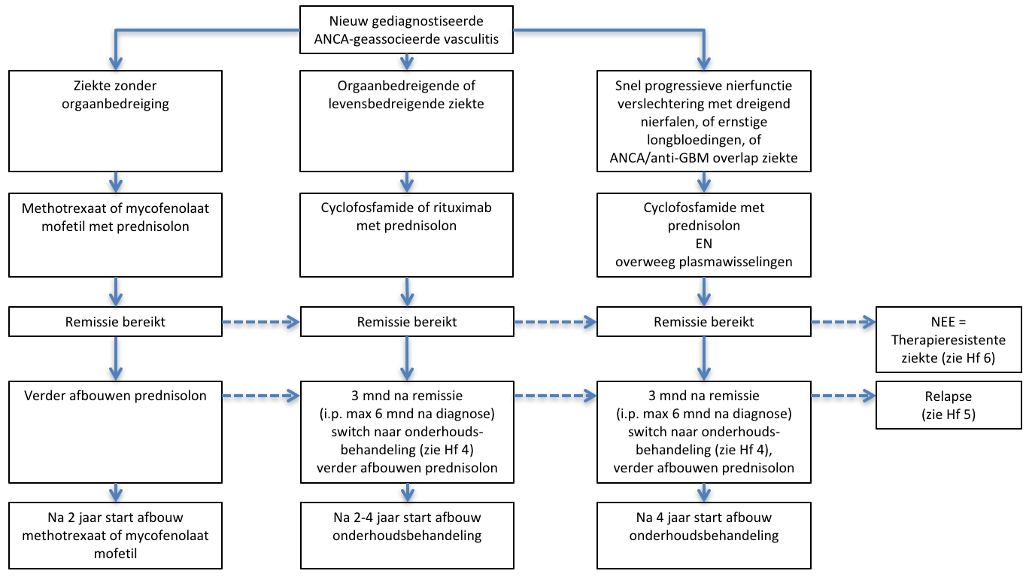
Concept
Notes:
Dit is het flowschema voor behandeling van nieuw gediagnosticeerde ANCA geassocieerde vasculitis, zoals we dat hebben opgenomen in de richtlijn.

Slide 9
Concept
Notes:
Ziekte zonder orgaanbedreiging zoals alleen KNO klachten. AAV met renale betrokkenheid valt hier niet onder. Dus met deze categorie zullen de meeste van ons minder van doen hebben.

Slide 10
Concept
Notes:
Bij renale betrokkenheid is tenminste sprake van orgaanbedreigende ziekte!

Slide 11
Concept
Notes:
Bij dreigende dialyse-noodzaak dienen plasmawisselingen overwogen te worden

Slide 12
Concept

Slide 13
Specifieke behandeling | Route | Dosis
Cyclofosfamide | IV | 3 giften van 15 mg/kg (max 1.2 g/gift) elke 2 weken nadien 15 mg/kg elke 3 weken tot 3 mnd na bereiken remissie (in principe max 6 mnd)
Cyclofosfamide | PO | 1.5-2 mg/kg/dag (max 200 mg/dosis) tot 3 mnd na bereiken remissie (in principe max 6 mnd)
Methylprednisolon | IV | 500-1000 mg/dag gedurende 3 dagen
Prednisolon | PO | 1 mg/kg/dag (max 60 mg) gedurende 2 weken nadien afbouwen
Rituximab | IV | 375 mg/m2/week gedurende 4 weken
Plasmaferese/-filtratie |  | 7 behandelingen in 14 dagen bij ernstige longbloedingen dagelijks tot stop bloeding, daarna om de dag, in totaal 7-10 keer
Concept

Slide 14
Algemene maatregelen | Route | Dosis
Pneumocystis Jiroveci Pneumonie (PJP) profylaxe | PO | Co-trimoxazol 1 dd 480 mg (tot prednisolon < 10mg/dag)
Maagbescherming | PO | Proton pump inhibitor
Osteoporose profylaxe | PO | Calcium/D3 1 dd 500mg / 800 IE Alendroninezuur 1x/week 70 mg (indien eGFR > 30ml/min)
Cardiovasculair risico | PO | Overweeg statine
Semenpreservatie |  | Overwegen bij mannen met (mogelijke) kinderwens vooraf aan start cyclofosfamide of methotrexaat
Fertiliteitspreservatie |  | Bij vrouwen in de fertiele levensfase vooraf aan start cyclofosfamide spoedverwijzing gynaecoloog overwegen voor counseling over opties
Concept

Slide 15
Behandeling – inductiebehandeling
Cyclofosfamide:
behandeling tot 3 mnd na remissie, in principe maximaal 6 mnd
cumulatieve dosis < 25 gram
IV en PO gelijkwaardig
risico blaastoxiciteit en Mesna
rituximab gelijkwaardig alternatief
Concept
Notes:
Aanvullende punten die ik nog wil aanstippen mbt inductie therapie:
De richtlijncommissie adviseert, gezien de risicos die verbonden zijn aan een hoge cumulatieve dosis cyclofosfamide, om na 6 mnd behandeling de afweging te maken of de grotere kans op stabiele remissie opweegt tegen de risicos op complicaties van een hogere cumulatieve dosis cyc.
Cyclofosfamide gaat gepaard met aanzienlijk morbiditieit. Met name in de acute fase risico op hemorragische cystitis, groot risico op leukopenie, latere fase verhoogd risico op maligniteiten, met name blaaskanker. Tevens risico infertiliteit bij zowel mannen als vrouwen. Derhalve wordt geadviseerd het risico te beperken en de cumulatieve dosis niet >25g te laten komen.
In de richtlijn spreken wij geen voorkeur uit voor iv versus orale cyclofosfamide. Orale toediening gaat meestal gepaard met een hogere cumulatieve dosis met alle risicos van dien, maar geeft minder relapses. IV geeft een hoger relapse risico. Kans op bereiken van remissie is in beide toedieningsvormen gelijk, en er is geen verschil in overleving of nierfunctie op langere termijn tussen beide groepen. (mediane followup duur 4.3 jr)
Vanwege het risico op blaastoxiciteit wordt geadviseerd om periodieke urinescreening te doen voor de volledige lengte van follow up.
Op basis van de beschikbare literatuur over de toepassing van mesna ter voorkoming van blaastoxiciteit concluderen wij dat er onvoldoende evidence is om mesna routinematig toe te dienen. Bij pten met een hoog risico op blaastoxiciteit moet dit wel overwogen worden (indien er geen geschikt alternatief voor cyclofosfamide beschikbaar is, zoals RTX).
Rituximab wordt beschouwd als een gelijkwaardig alternatief voor cyclofosfamide; het wordt primair geadviseerd bij een contra-indicatie voor cyclofosfamide, zoals bijvoorbeeld vrouwen in de fertiele levensfase, en bij een relapse als de eerste inductiebehandeling is gegeven met cyclofosfamide. RTX kan niet worden toegepast bij levensbedreigende ziekte aangezien de RAVE studie deze groep pten heeft geexludeerd (alveolaire bloeding met noodzaak beademing, serum kreat >354)

Slide 16
Behandeling
Inductiebehandeling
Onderhoudsbehandeling
Behandeling relapse
Behandeling therapieresistente ziekte
Concept

Slide 17
Behandeling - onderhoudsbehandeling
Risicofactoren relapse:
persisterende PR3-ANCA-positiviteit
betrokkenheid onderste / bovenste luchtwegen
klinische presentatie
Duur onderhoudsbehandeling: 24-48 mnd
Concept
Notes:
Doel van onderhoudstherapie is het voorkomen van relapses.
Er zijn enkele bekend risicofactoren voor een relapse:
Klinische presentatie → recente observationele studie heeft laten zien dat het risico op relapse meer geassocieerd is met de klinische presentaite (GPA dan MPA) dan met ANCA type (MPO of PR3). De klinische subtypering kan dus van belang zijn voor de diagnose.
Duur van de behandeling is afhankelijk van deze risicofctoren, maar ook van de inductiebehandeling die is gegeven. Behandelduur is 24 tot 48 maanden, te bepalen ahv oa relapse risico.

Slide 18
Behandeling - onderhoudsbehandeling
1e keus: azathioprine + prednison
Co-trimoxazol: relapse preventie bovenste luchtwegen
ESRD zonder extra-renale ziekteactiviteit: niet routinematig onderhoudsbehandeling
Concept
Notes:
1e keus voor onderhoudsbehandeling is aza + prednison
Alternatieven zijn methotrexaat, MMF en rituximab
Bij patienten met ESRD is de frequentie van relapses circa 60 % lager, en de frequentie van infecties bijna 2 maal hoger. Mortaliteit tgv infectie is hoger in de groep met ESRD. Vanwege deze risk benefit ratio wordt geadviseerd bij pten met ESDR en chronische dialyse , zonder extra renale ziekteactiviteit, de onderhoudsbehandeling niet routinematig te continueren. Bovendien is de kans op NF herstel na 4 mnd erg klein.
Cotrimoxazol relapse preventie bovenste luchtwegen, in 2dd960mg dosering (naast de indicatie PJP profylaxe zoals eerder in de tabel is genoemd)

Slide 19
Behandeling
Inductiebehandeling
Onderhoudsbehandeling
Behandeling relapse
Behandeling therapieresistente ziekte
Concept
Notes:
In de richtlijn wordt ook de behandeling van een relapse en van therapieresistente ziekte besproken; omwille van de tijd zal ik hier nu verder niet op ingaan.

Slide 20
Overige onderwerpen
AAV en niertransplantatie
AAV, fertiliteit en zwangerschap
Concept
Notes:
In de richtlijn zetten we kort op een rij wat bekend is over AAV en ntx.
En geven we informatie en handvaten tav aav een fertiliteit en zwangerschap; hoewel zwangerschappen bij AAV pten relatief zeldzaam zijn, leek het ons toch goed om handvaten te bieden voor de dagelijkse praktijk, want het komt wel voor.

Slide 21
Bedankt voor uw aandacht vragen / opmerkingen?
Concept

